Slide 3
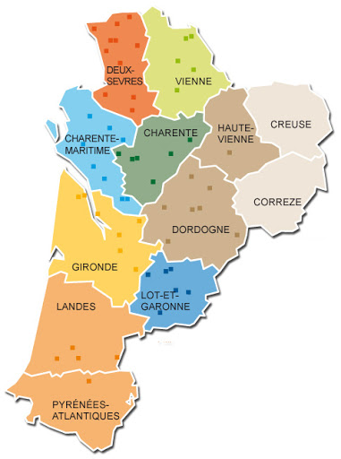
CRCK NOUVELLE AQUITAINE
REUNION DU CODIR
18 MAI 2021

Slide 4
ORDRE DU JOUR

Slide 5
ORDRE DU JOUR
Organisation du CRCK – commissions
Situation COVID – problématique calendrier.
Pour information :
PSF
PPF - Tests PASS - Admissions en structures
Informations diverses
Agenda
Questions diverses

Slide 6
ORGANISATION DU CRCK

Slide 7
Organigramme
Mise à jour extranet (droits, fonctions)
bcp de suivi à faire – élu référent pour stratégies ?
Quel accès pour qui ?
Bureau
Pdt commissions
Missions spécifiques (labels, formation, calendrier, …)
Fonctionnement des commissions
Cadre général
Désignation d’un référent « officiel » par commission
Travaux des commissions
Attendus

Slide 8
Freestyle
Micheline Beloeil
Jean-Yves Moustrou
Mini-Pag
Progression pagayeur - envt
Slalom
Frédéric Boob
Daniel Lafitte
Jean-Yves Courtiade
Francis Cohort
Sport
Course en ligne
Formation
Ronan Tastard
Philippe Niquet
Vie du comité : animation réunions planifications statutaires
Descente
Patrick Bechtold
Alain Simon
OCR / Va’a
ESIND
Pierre-Yves Chevalier
Pascal Rumeau
Marie Duval
PSF / partenariats
Waveski
Sport scolaire - univ
Alain Simon
Thierry Mouraud
Pascal Rumeau
Pascal Rumeau
Kayak polo
Francis Cohort
Fonctionnement du Comité
François Desclaux
Calendrier - intersportive
Dragon Boat
Budget : lien cabinet comptable…
Nicole Andrieux
Pascale Beaury
Patrick Bechtold
Alain Simon
Communication web et print
Valentin Gervais
Emploi : suivi RH, AFDAS, COSMOS
Représentation
Lien structures : labels, adhésions
Valentin Gervais
Philippe Vallaeys
Thématiques non compétitives
Médecin régional
François Desclaux
Haut Niveau et évènements
Evènements
Stéphane Pradeau
Eric Roubinet
Sport Santé
Nicole Andrieux
Daniel Lafitte
Pôles Espoirs
Frédéric Boob
Jean-Yves Courtiade
Loisir
Eric Roubinet
PPF
CK au féminin
Philippe Vallaeys
Jean-Yves Courtiade
Matériel
Handikayak / Sport adapté
Thierry Mouraud
Francis Cohort
Valentin Gervais
Daniel Lafitte
Pierre-Yves Chevalier

Slide 9
Vie des commissions
Cadre Général
Rôle
Principes de Fonctionnement
Spécificités
Commissions Sportives
Commission Enseignement Formation
Commission Mini-Pag
Commission Matériel
Autres commissions (à décliner si besoin)

Slide 10
Cadre Général
Statuts régionaux
Règlements Intérieurs (FFCK, CRCK à écrire)
Règlements Sportifs / Spécifiques
Projet Fédéral (National et déclinaison Régionale)
Autonomie limitée – sous responsabilité du Comité Directeur

Slide 11
Rôle des Commissions
Organiser la vie Régionale sur une thématique donnée
Déclinaison d’un plan d’action…
…dans un cadre budgétaire maitrisé
Lien entre les pratiquants et les commissions nationales
Spécificités selon les thématiques
Liens avec les autres commissions

Slide 12
Principes de Fonctionnement
Une équipe représentative du territoire
Élus, bénévoles des clubs
CT(S ou F) référent
Pros des clubs/CDCK
Un référent désigné
Identifié pour le national
Relais au niveau du comité directeur
Réunions régulières
Visio et/ou terrain
En fonction de l’actualité

Slide 13
Principes... (suite)
Rédaction d’un plan d’action
Suivi budgétaire
Communication vers les clubs/pratiquants
Comptes-rendus
Diffusion d’information

Slide 14
Commissions Sportives Harmonisation régionale : Inter Commission Sportive
Animer la vie sportive régionale d’une discipline
Calendrier des compétitions
Stratégie des candidatures nationales
Lien avec les organisateurs
Juges / Arbitres
Animation du réseau de juges
Répartition sur l’animation régionale
Formation (juges régionaux, gestionnaires,…)
Stages Sportifs
Jeunes (Stratégie, cible)
Accompagnement HN (en lien avec nos Pôles/PPF)
Gestion Budgétaire

Slide 15
Commission Enseignement-Formation
Annexe 1 FFCK très précise
MFPC (tous milieux)
Guide Fédéral
EF1
Lien avec les départements – AMFPC
Pagaies couleurs
Validations
Rouge, Noire – Pool de Formateurs

Slide 16
Commission MiniPAG
Nouveau dispositif national
Périmètre à REdéfinir (animation « jeunes » ???)
Lien avec les commissions sportives
Lien avec les animations départementales

Slide 17
Commission « Matériel »
Inventaire à finaliser /MAJ
Matériel roulant
Matériel nautique
Matériel gestion de course
Matériel évènementiel
Règles d’utilisation
Conventions
Calendriers
Tarif
Renouvellement / entretien

Slide 18
Commission ESIND
Réseau Régional / Départemental
Partage des informations
Gardiens de Rivière

Slide 19
Commissions « nouvelles »
Dynamique à créer
Diagnostic régional
Attente du terrain
Projet de développement
Loisirs
Evènement
Sport Santé
…

Slide 20
POINT COVID

Slide 21
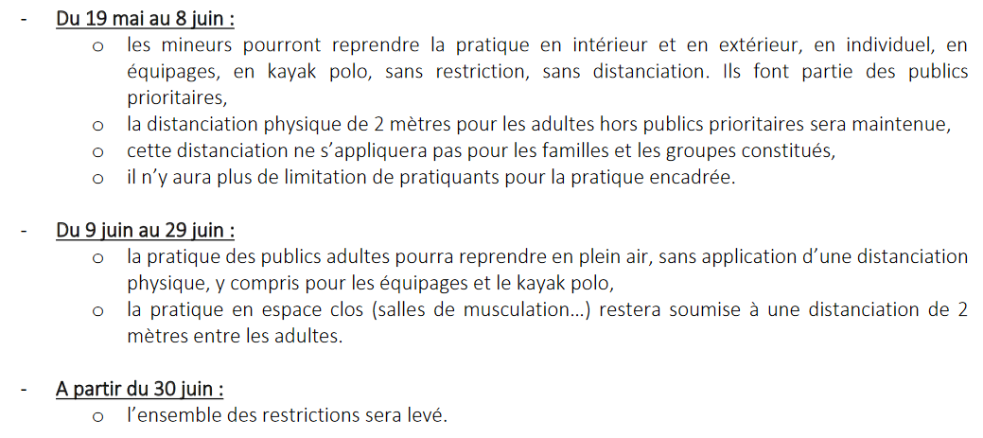
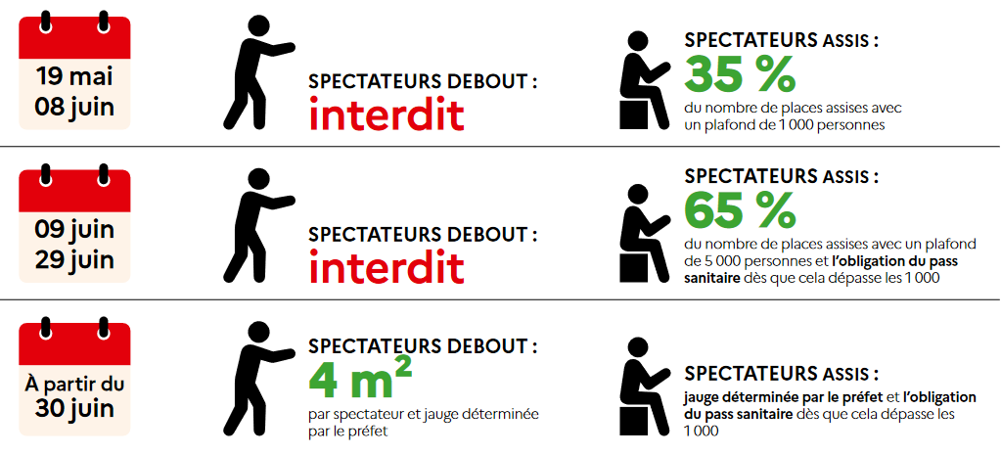
POINT COVID
ACTIVITES CLUBS
COMPETITIONS

Slide 22
PSF 2021

Slide 23
PSF
Nouveau calendrier prévisionnel
Lundi 24 mai minuit (pentecôte) : fermeture compte asso
25-27 mai : traitement administratif et technique des demandes d’enveloppes nationales, extractions
Entre le 31 mai et le 4 juin : COPIL validation enveloppes nationales
7 juin : BEX spécial PSF de validation des enveloppes nationales
8 juin : envoi des enveloppes nationales accordées
15 au 30 juin : CTSP
1er au 9 juillet : traitement fédération, préparation validations
12 juillet : BEX de validation de la campagne
13 juillet : envoi à l’ANS

Slide 24
PPF / TESTS PASS / ADMISSIONS EN STRUCTURES

Slide 25
PPF
8 candidatures de la région envoyées pour le 15/05 à la FFCK
4 clubs : Uzerche, Vivonne, Pau, Libourne
1 inter clubs : Orthez, Amou, Sauveterre de Béarn
1 CDCK 86
2 du CRCK : Angoulême et Pau
La FFCK reviendra vers chacune des régions courant mai-juin afin de finaliser le PPF du niveau accession.

Slide 26
Candidature CRCK NA
Objectifs de la candidature
Proposer un parcours de formation aux pagayeurs : structures d’entraînement réparties sur le territoire sur deux disciplines olympiques et une de haut niveau
Mener une politique régionale de formation sportive : définir un cadre et coordonner les structures de formation sur le territoire, coordonner des continuums, du club aux Equipes de France : la stratégie du CRCK

Slide 27
1. Le parcours du pagayeur Du club formateur aux médailles mondiales et olympiques, les conditions sont réunies sur la région
Perspectives d’amélioration
- Augmenter le nombre de clubs « mention sportive » - 1 plan d’action par commission sportive - 1 ETR soudée, engagée dans la stratégie régionale, investie dans le réseau et les actions territoriales : diplômés, expérience de la compétition, formation continue - Développer la formation sportive départementale ou inter départementale
Notes:
- détection sur les compétitions régionales et challenges Jeunes, - détection sur les actions de formation et d’entraînement, - détection tests PASS, - formation en clubs, centres départementaux puis Pôles espoirs, - formation sur stages et regroupements clubs, départementaux et régionaux, - assistance technique sur les championnats de France et les sélections nationales U18, U23, senior

Slide 28
2. Le développement de 2 disciplines olympiques et 1 discipline de haut niveau Le CRCK a identifié des foyers de performance (groupe de sportifs(ves) et vivier) et de développement des disciplines - Dynamique bateau directeur sur la région : site d’Angoulême central, Dordogne, Gironde, Vienne - Dynamique slalom : CDCK 16/17/86, Corrèze, CDCK 64/40 - Organisation de compétitions nationales et internationales : N1, N2, N3, ICF Ranking Coupe des Pyrénées, SNV1, sélections, Championnats de France ; des équipes d’organisation compétentes
Perspectives d’amélioration - Développer la course en ligne et le kayak polo - Développer les disciplines reconnues de haut niveau - Des plans d’actions de commission ambitieux

Slide 29
3. Le rayonnement des structures et leur attractivité Le CRCK établit le cadre de fonctionnement de ses structures, ce cadre précisera les liens, les actions, l’encadrement Fonctionnement annuel plan d’actions des commissions sportives et de la commission enseignement Les Pôles = locomotive de la dynamique sportive régionale Fonctionnement hebdomadaire : dynamique, séances partagées, intégration et suivi des athlètes, formation des entraîneurs de Les Pôles = rôle de détection des potentiels et de formation des entraîneurs Rôles de l’encadrement : valeurs, rayonnement, formation continue, coopération, innovation. Maillage territorial : clubs/sections sportives, centres départementaux, Pôles
Perspectives d’amélioration
Rayonnement des structures et plan d’actions des commissions
Vision et cadres partagés
Mode de gestion des structures
Notes:
Fonctionnement annuel plan d’actions des commissions sportives et de la commission enseignement : actions 1 jour, action 2 jours, regroupements, stages, formations Les Pôles = locomotive de la dynamique sportive régionale – le programme du Pôle sur les vacances scolaires et regroupements ciblés, est le cœur des grands stages régionaux. Actions Pôles à l’approche des sélections nationales Fonctionnement hebdomadaire : dynamique, séances partagées, intégration et suivi des athlètes, formation des entraîneurs de club Les Pôles = rôle de détection des potentiels et de formation des entraîneurs Rôles de l’encadrement : valeurs, rayonnement, formation continue, coopération, innovation. Maillage territorial : clubs/sections sportives, centres départementaux, Pôles

Slide 30
TESTS PASS, mise en liste 2022
La FFCK a délégué en 2021 l’organisation des tests d’accession au PASS aux comités régionaux
Organisation régionale :
Samedi 8 mai
Lieu : CREPS Bordeaux : lieu central, site de préparation des Pôles France et espoirs et de formation
Effectif : mineurs U15 et U17 – 74 sportifs(ves) présents(tes)
1 équipe d’organisateurs : 18 – CTS et dirigeants, salariés du CRCK, entraîneurs PECK, conseillers techniques départementaux, dirigeant et cadres de clubs
1 équipe d’accompagnateurs : 18
Epreuves : entretien, épreuves physiques, course à pied 3000m
Bon déroulement – bonne dynamique
En attente des tests bateau pour les U14 et les épreuves championnats de France pour les U15 et U17
Nécessité d’une sanctuarisation de la formule

Slide 31
Admission en Pôles espoirs
Réunion d’admission en Pôles espoirs Angoulême et Pau : élus et CTS le 3 mai
Orientations de la commission d’admission nationale du 5 mai
Travail en interne de chaque Pôle : effectifs bouclés le 12 mai
Pour listes espoirs, travail de la commission nationale par quotas à l’issus des Championnats de France (nouveauté cette année) + prise en compte résultats des championnats de France
Angoulême : 22 athlètes : 11 en slalom et 11 en bateaux directeurs
36% de féminines - prédiction basse de 55% liste espoirs
Pau : 7 départs et 7 renouvellements – 5 places disponibles (retour à un effectif de 12) : 4 féminines + 1 kayak masculin.
33% de féminines (9 candidatures/23) - prédiction basse de 50% liste espoirs
Pas de PER rattaché au pôle pour les recalés à Pau => élaborer une liste d’athlètes rattachés à la structure invitées actions 2022.
Transmission des courriers personnalisés aux athlètes et entraîneurs de clubs
Avant le 10 juin, dossiers de financement ANS des pôles à finaliser sur PSQS et Compte Asso.
AG 2019 et 2020 du PECK PAU début juin

Slide 32
INFORMATIONS DIVERSES

Slide 33
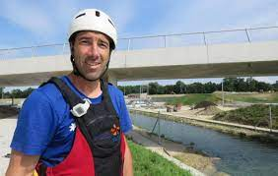
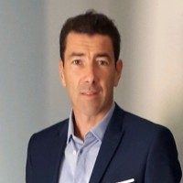
INFORMATIONS DIVERSES
Entretiens professionnels
Déclinaison du projet fédéral
EFCK – Prolongation du délai -
CTS: prise de fonction de Franck Peyrical
Opération FFCK-CNOSF SoutienTonClub

Slide 34
AGENDA

Slide 35
AGENDA
Conférence territoriale des sports de pagaie – initialement le 8 Juin 2021 à reporter entre le 15 et 30 juin
Réunion du Bureau
Réunion du CODIR
Calendrier de réunion des commissions

Slide 36
QUESTIONS DIVERSES

Slide 37
QUESTIONS DIVERSES
..

